Slide 1
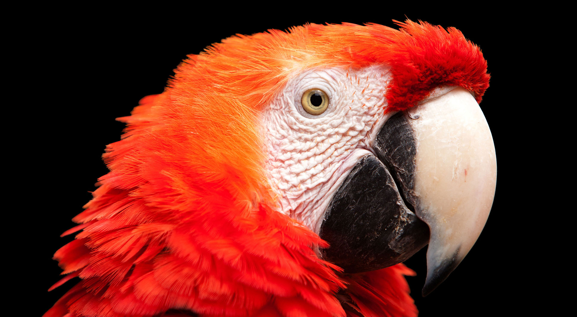
视频1.5：学会把话说得更漂亮
《Python青少年趣味编程》
小牛叔出品

Slide 2
视频1.5：学会把话说得更漂亮
单双引号
回车等特别字符
其它转义符

Slide 3
视频1.5：课后作业
Dear Daddy:
I’m now in Computer Magic Land

